Slide 1
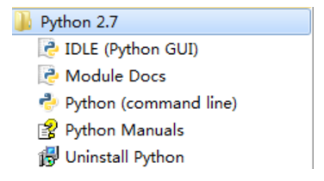
Python 的集成开发环境界面
python提供了一个非常简洁的shell---IDLE，但是相对来说功能性和主动性过低，如果你是一个极简风格的人，你完全可以借住Notepad++这种文本编译器+自带IDE的方法来实现任何编写。
依次下载各需要的包，确定版本号，***.whl（或直接联网安装）
然后依次以管理员的身份，pip istall，例如：
pip install --upgrade setuptools
pip install numpy Matplotlib
pip install opencv-python等
继续配置修改环境变量~~~
Anaconda

Slide 2
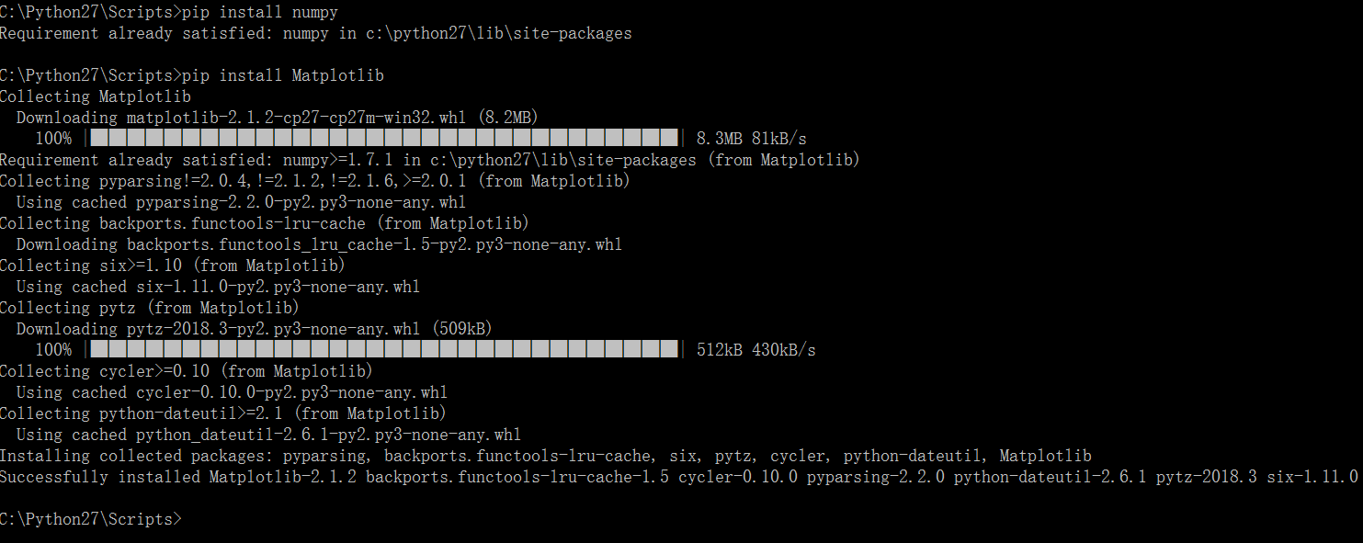
Pip install numpy python-opencv , Matplotlib

Slide 3
运行环境及安装
推荐使用Anaconda进行Python安装、环境配置及工具包管理
Ipython
qtconsole
PyCharm
Jupyter Notebook
Spyder

Slide 4
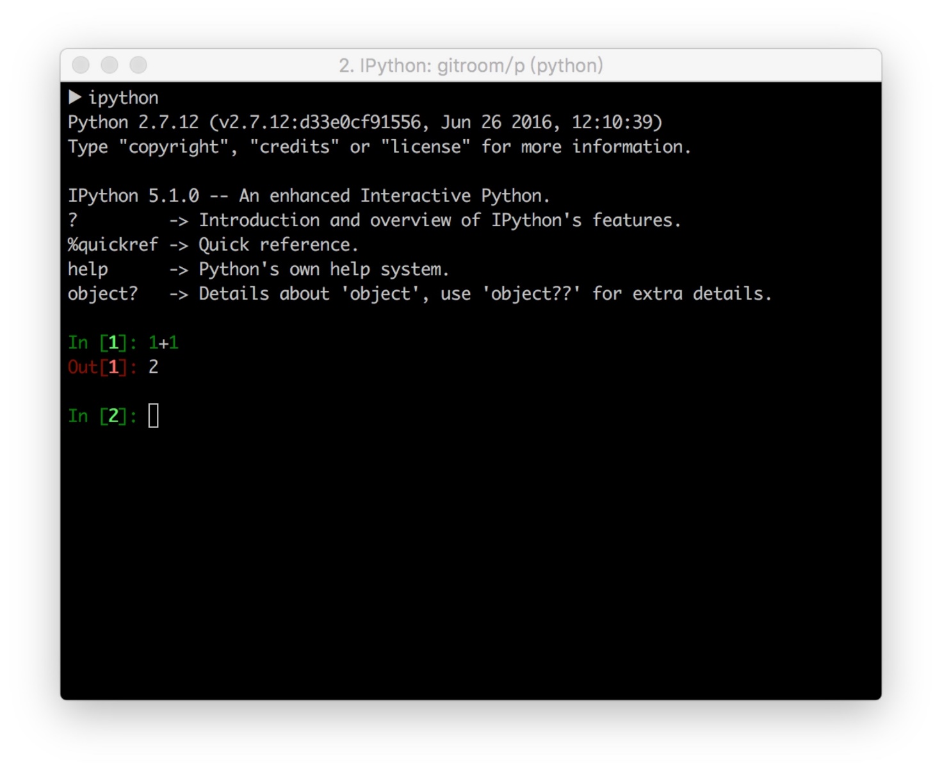
交互式计算和开发环境：IPython
IPython鼓励一种“执行-探索”（execute-explore）的工作模式
输入代码之后，按下回车，便会立即得到代码运行结果

Slide 5
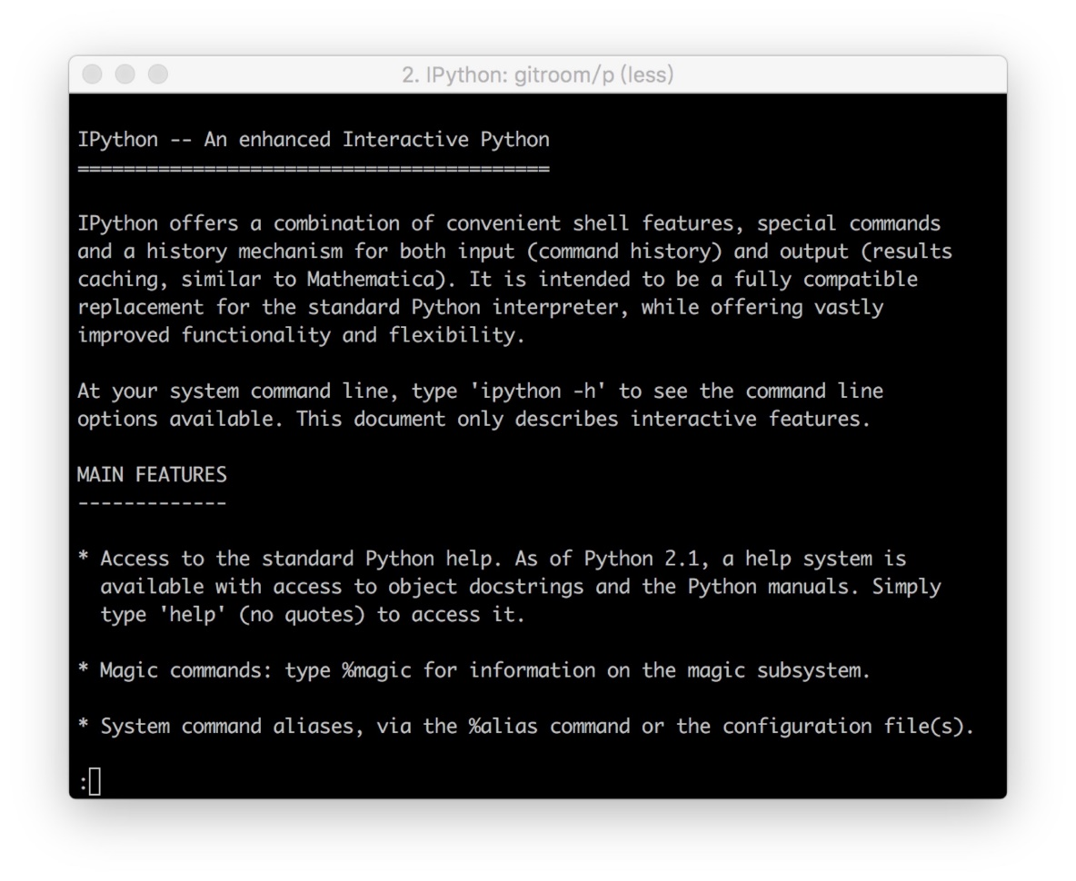
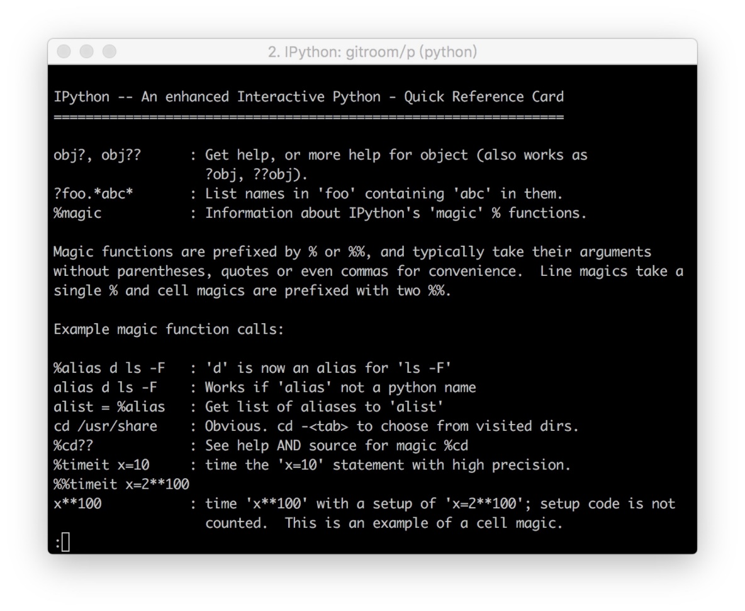
交互式计算和开发环境：IPython
输入“?”获得IPython的详细介绍
输入“%quickref”获得IPython的快速参考

Slide 6
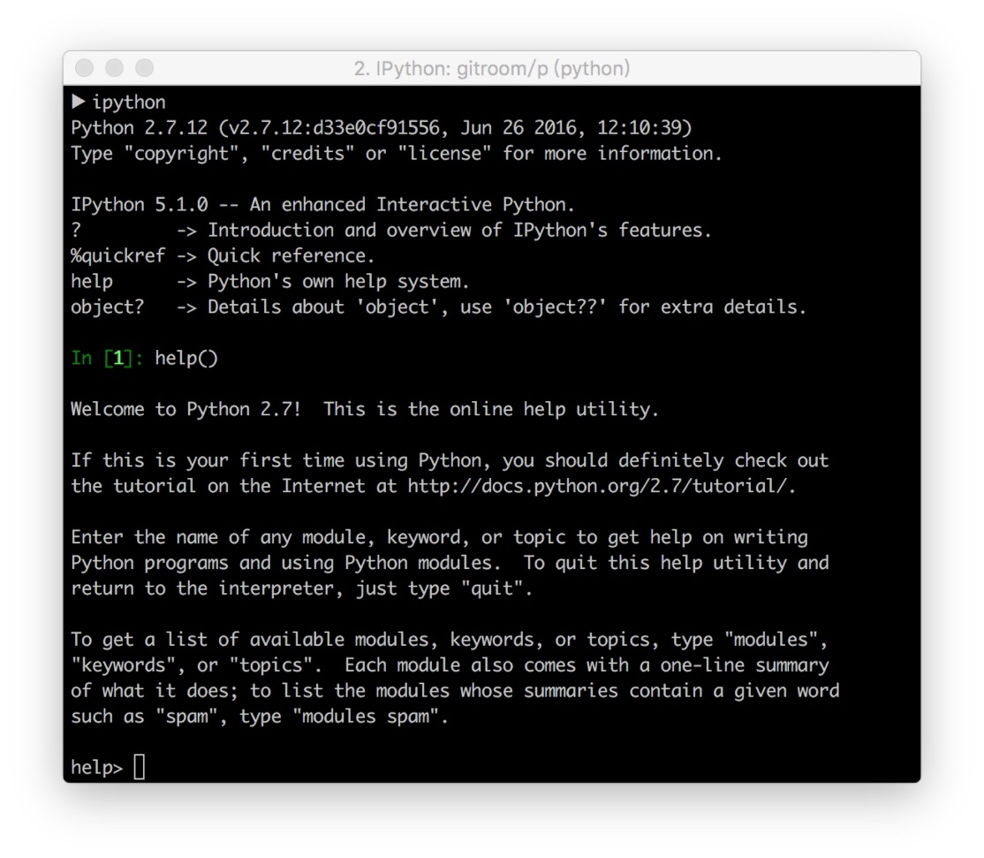
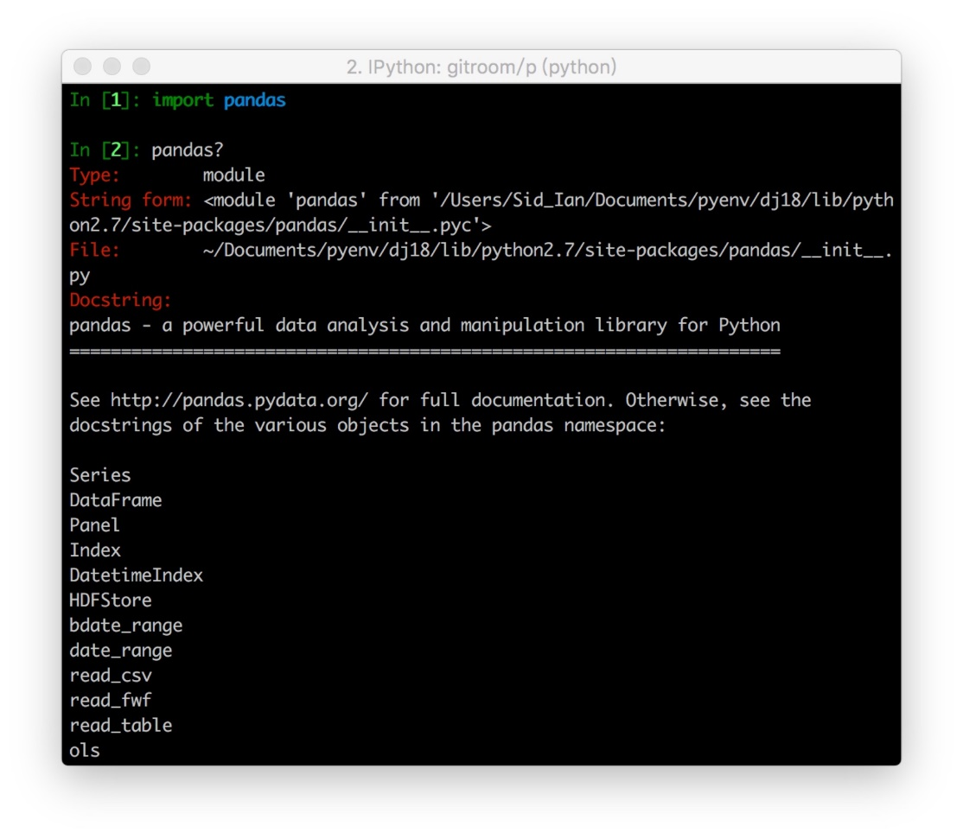
交互式计算和开发环境：IPython
输入“help()”查看IPython的帮助文档
使用内省“pandas?”查看Pandas的帮助文档

Slide 7
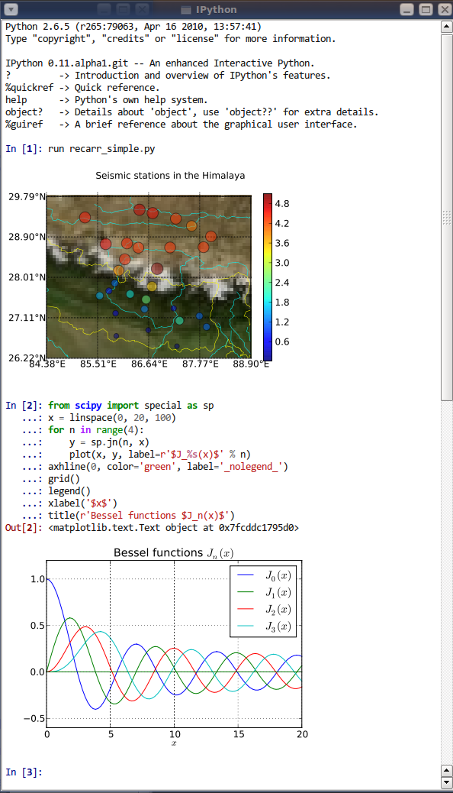
基于Qt框架的GUI控制台——qtconsole
为终端应用程序提供诸如内嵌图片、多行编辑、语法高亮之类的富文本编辑功能
启动命令：jupyter qtconsole
缺点：功能少、用户友好性不够

Slide 8
Jupyter Notebook
Julia+Python+R = Jupyter
基于Web技术的交互式计算文档格式
支持Markdown和Latex语法
支持代码运行、文本输入、数学公式编辑、内嵌式画图和其他如图片文件的插入，是一个对代码友好的笔记本

Slide 9
Jupyter Notebook
Jupyter支持包含R kernel（支持R语言）
启动命令：jupyter notebook

Slide 10
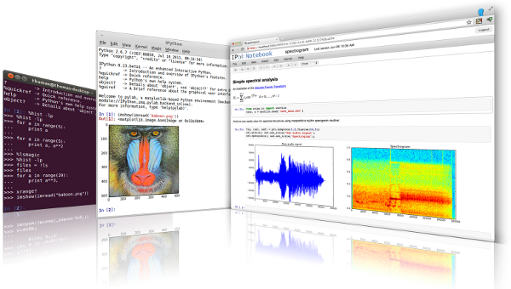
Jupyter Notebook
推荐使用Jupyter Notebook进行数据分析，并将自己数据分析的思考过程写在其中，方便之后整理思路以及向别人展示数据分析结果
从左至右分别是默认Python终端、IPython和Jupyter Notebook

Slide 11
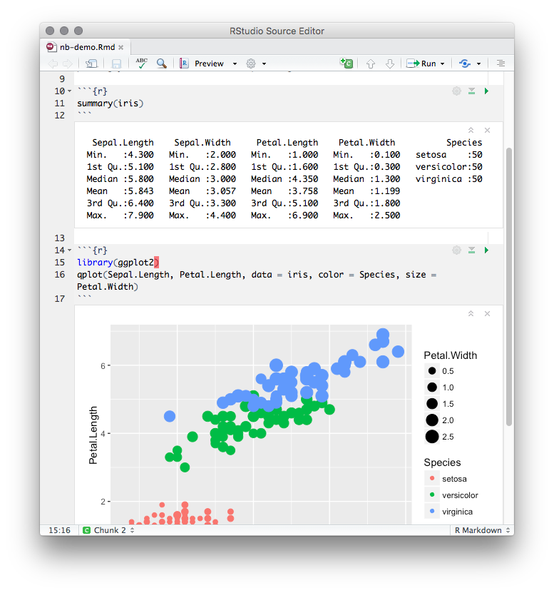
R Notebook
2016年10月，R语言的集成环境RStudio也拥有了自己的R Notebook了

Slide 12
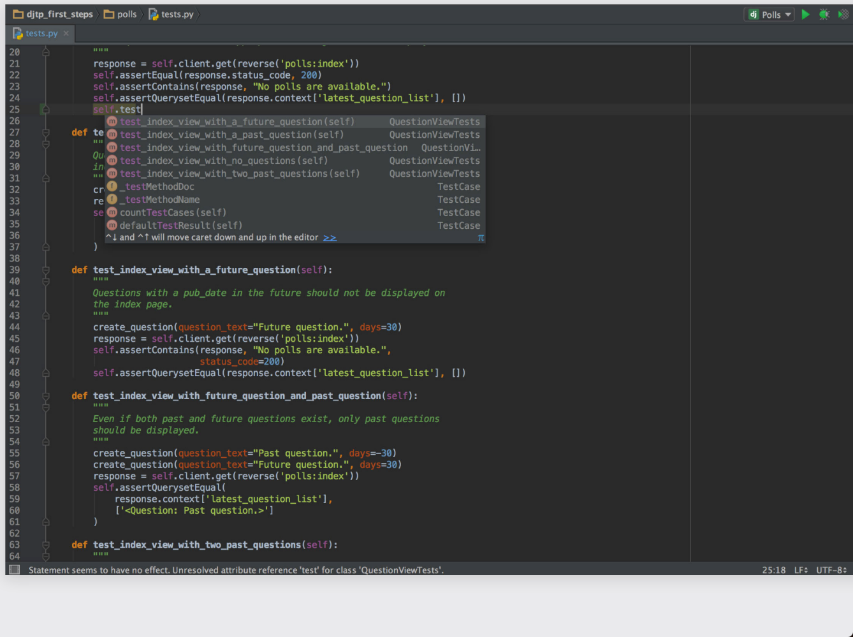
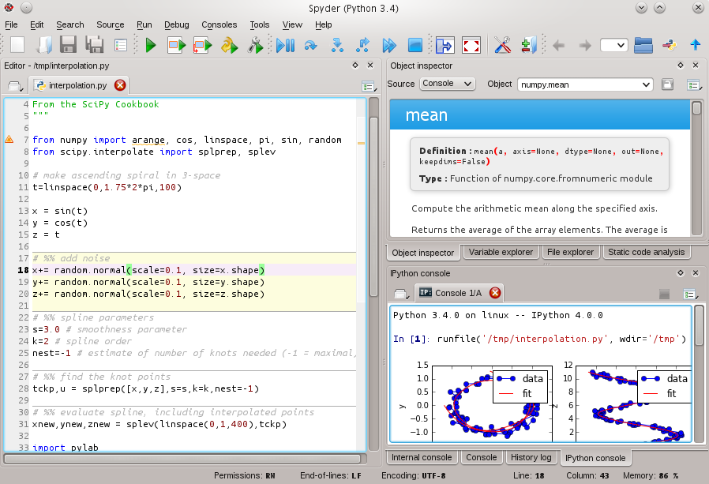
集成开发环境IDE——PyCharm & Spyder

Slide 13
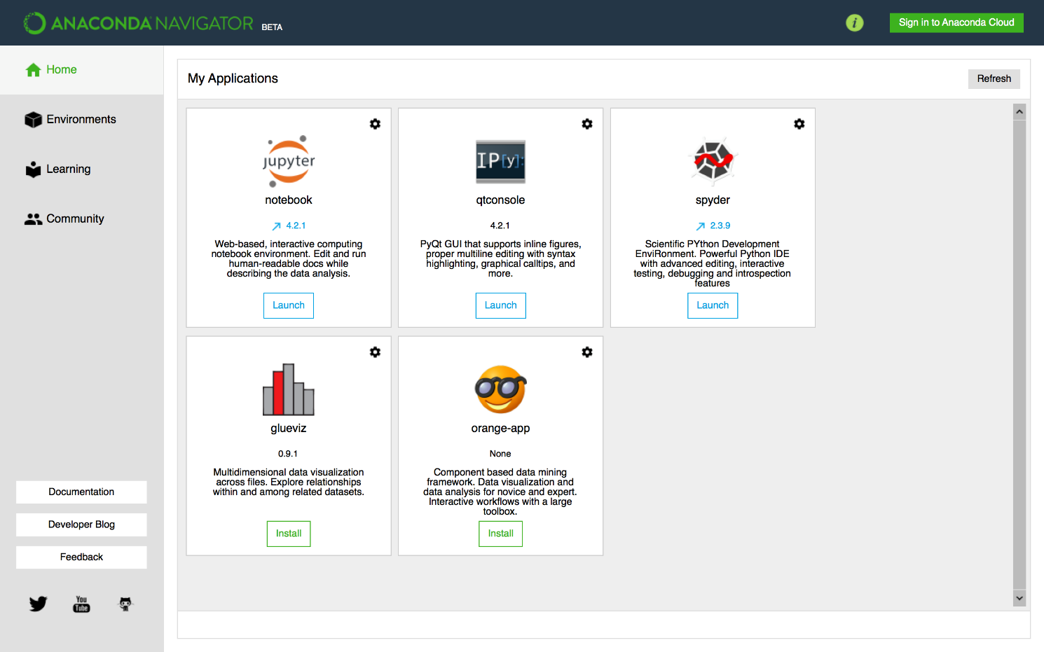
数据科学计算平台——Anaconda
“leading open data science platform powered by Python
自动配置Python环境，下载并安装Jupyter Notebook、qtconsole和集成开发环境Spyder
包管理器 conda

